Slide 1
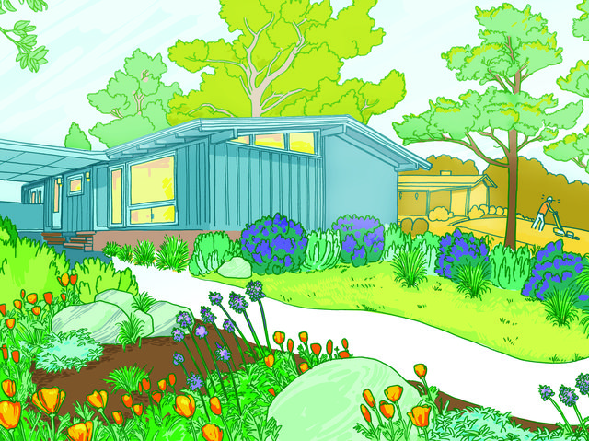

Slide 2

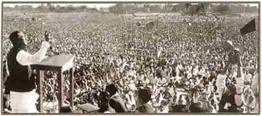
আজকের পাঠে সবাইকে স্বাগতম

Slide 3

উপস্থাপনায়
শাহরিণা বিণ সুইটি
সহকারী শিক্ষক
চরমোনাই মাদ্রাসা সরকারি প্রাথমিক বিদ্যালয়
বরিশাল সদর,
বরিশাল।

Slide 4
পাঠ পরিচিতি
শ্রেণি : প্রথম
বিষয় : বাংলা
পাঠ : ৫৫ মুক্তিযোদ্ধাদের কথা
পাঠ্যাংশ : আমাদের দেশ বাংলাদেশ........তিনি আমাদের জাতির পিতা।
পৃষ্ঠা : ৭১

Slide 5

শিখনফল
শোনা :
১.১.২ বাক্য ও শব্দে ব্যবহৃত বাংলা বর্ণমালার ধ্বনি ও নির্বাচিত যুক্তবর্ণের ধ্বনি মনোযোগ সহকারে শুনবে ও মনে রাখবে।
২.২.১ গল্পকথা শুনে বুঝতে পারবে।
৩.১.২ বর্ণনা শুনে বুঝতে পারবে।
বলা :
১.১.২ বাক্য ও শব্দে ব্যবহৃত বাংলা বর্ণমালার ধ্বনি ও নির্বাচিত যুক্তবর্ণের ধ্বনি স্পষ্ট ও শুদ্ধভাবে বলতে পারবে।
২.৪.১ গল্পকথা বলতে পারবে।
৪.১.১ সহজ বিষয়ে অনুভূতি ব্যক্ত করতে পারবে।
পড়া :
১.৩.১ যুক্তব্যঞ্জনের সঙ্গে ব্যঞ্জনবর্ণ যুক্ত করে পড়তে পারবে।
১.৫.১ দাঁড়ি বিরামচিহ্নটি চিনে বাক্য পড়তে পারবে।
২.৪.১ গল্পকথা পড়তে পারবে।
২.৫.২ বর্ণনা পড়তে পারবে।
লেখা :
১.৪.১ নির্বাচিত যুক্তব্যঞ্জন ভেঙে লিখতে পারবে।

Slide 6

চল,সবাই মিলে একটি ভিডিও দেখি-
বঙ্গবন্ধু শেখ মুজিবুর রহমানকে।
বাংলাদেশের।
কোন দেশের কথা বলা হয়েছে ?
গানে কার কথা বলা হয়েছে ?
বঙ্গবন্ধু শেখ মুজিবুর রহমানের।
ভিডিওটিতে কাকে দেখছ?

Slide 7

আমাদের দেশ বাংলাদেশকে পাওয়ার জন্য পাকিস্তানিদের সাথে মুক্তিযুদ্ধ করতে হয়েছিল। যাঁরা মুক্তিযুদ্ধ করেছিলেন তাঁদের বলা হয় মুক্তিযোদ্ধা।
তোমরা শুনতে চাও ?
এই পতাকা আমরা কীভাবে পেয়েছি জানো?
এটা কোন দেশের পতাকা ?
বাংলাদেশের পতাকা।

Slide 8

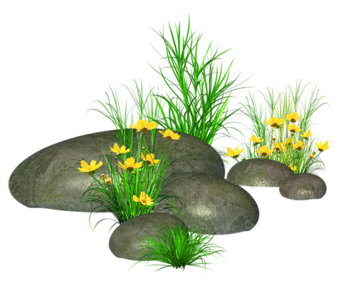
আমরা আজ পড়ব
মুক্তিযোদ্ধাদের কথা

Slide 9
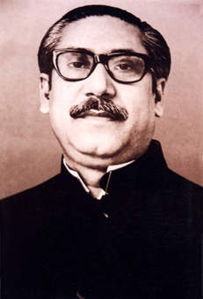
বঙ্গবন্ধু শেখ মুজিবুর রহমানকে।
তিনি মুক্তিযুদ্ধের ডাক দিয়েছিলেন। তিনি আমাদের মহান নেতা।
ছবিতে কাকে দেখছ ?

Slide 10
যুক্তবর্ণ চিনি
ক্ত
ক
ত
মুক্তিযুদ্ধ
দ্ধ
দ
ধ
ঙ্গ
ঙ
গ
বঙ্গবন্ধু
ন্ধ
ন
ধ
স্বাধীন
স্ব
স
ব
পাকিস্তান
স্ত
স
ত

Slide 11
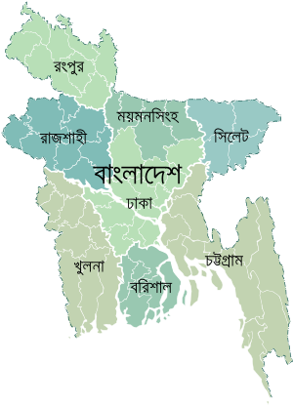

চলো, ছবি দেখি ও গল্প শুনি
আমাদের দেশ বাংলাদেশ।

Slide 12
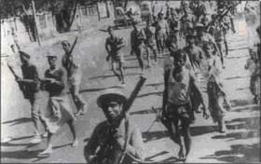
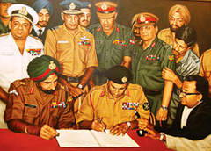
এ দেশ যুদ্ধ করে স্বাধীন হয়েছে। সে এক বিরাট ঘটনা।

Slide 13
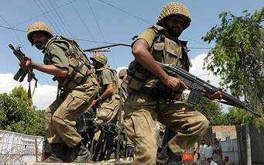
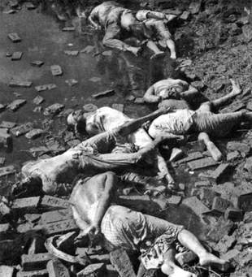
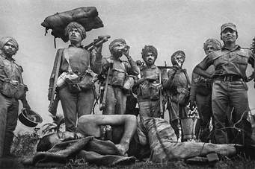
পাকিস্তানিরা বাঙালিদের ওপর হামলা করল।

Slide 14
তখন মুক্তিযুদ্ধের ডাক দিলেন বঙ্গবন্ধু।

Slide 15
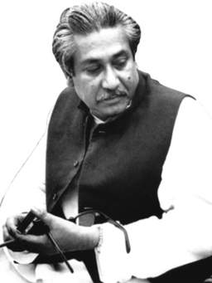
তিনি আমাদের মহান নেতা।

Slide 16
তাঁর নাম শেখ মুজিবুর রহমান।
তিনি আমাদের জাতির পিতা।

Slide 17
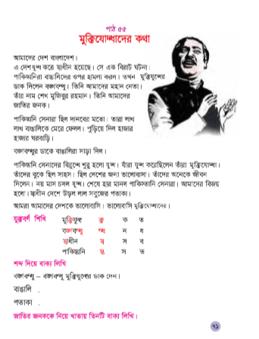
শিক্ষার্থীর সরব পাঠ
বাংলা বইর ৭১ পৃষ্ঠা খুলে পড়।

Slide 18
শব্দার্থ জেনে নেই
হামলা
আক্রমণ
মুক্তিযুদ্ধ
মুক্তির জন্য যে যুদ্ধ
স্বাধীন
অন্যের অধীন নয়

Slide 19
শব্দার্থ জেনে নেই
বিরাট
বড়
উদার
মহান
পিতা
বাবা

Slide 20

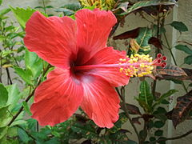
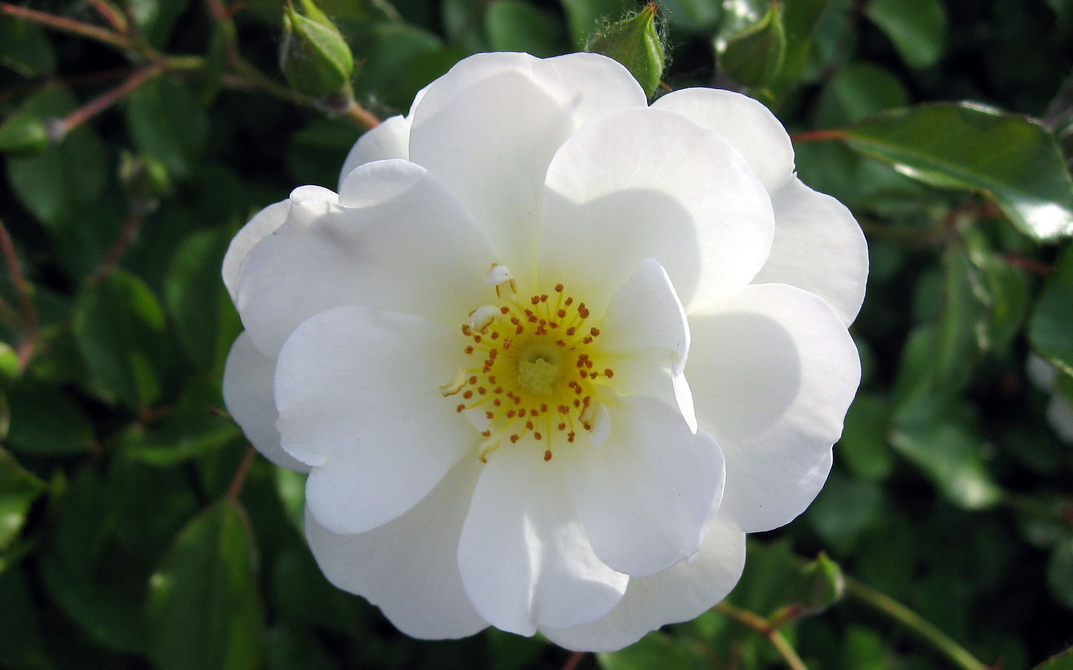
দলীয় কাজ
প্রশ্নগুলির উত্তর দাও
গোলাপ দল :
গল্পের মহান মানুষের নাম কী ?
জবা দল :
কে মুক্তিযুদ্ধের ডাক দিলেন ?
বেলি দল :
এ দেশ কীভাবে স্বাধীন হয়েছে ?

Slide 21
জোড়ায় কাজ
খালিঘরে সঠিক শব্দটি বসাও
যুদ্ধ
বঙ্গবন্ধু
শেখ মুজিবুর রহমান
বাংলাদেশ
১। আমাদের দেশের নাম
২। এ দেশ
করে স্বাধীন হয়েছে।
৩। মুক্তিযুদ্ধের ডাক দিলেন
৪। আমাদের জাতির পিতার নাম

Slide 22
একক কাজ
বাম পাশের শব্দের সাথে ডান পাশের শব্দের মিল কর
আমাদের দেশ
বঙ্গবন্ধু
মুক্তিযুদ্ধের ডাক
পাকিস্তানিরা
হামলা করল
শেখ মুজিবুর রহমান
জাতির পিতা
বাংলাদেশ

Slide 23
একক কাজ
শব্দের মধ্য থেকে যুক্তবর্ণ খুঁজে বের কর
শক্ত
রক্ত
মঙ্গল
অঙ্গ
বন্ধ
বদ্ধ

Slide 24
পাঠের সারসংক্ষেপ আলোচনা
বাঙালিদের ওপর কারা অত্যাচার করতো ?
পাকিস্তানিরা ।
শেখ মুজিবুর রহমানকে বঙ্গবন্ধু বলা হয় কেন ?
তিনি দেশের জন্য আন্দোলন করেছেন , সংগ্রাম করেছেন। তাই দেশের মানুষ তাঁকে ভালোবেসে বঙ্গবন্ধু উপাধি দিয়েছে।

Slide 25

মূল্যায়ন
প্রশ্নগুলির উত্তর বল
১।বঙ্গবন্ধুর নাম কী ?
২। কে মুক্তিযুদ্ধের ডাক দিলেন ?
৩। আমাদের জাতির পিতার নাম কী ?

Slide 26
মূল্যায়ন
যুক্তবর্ণ ভেঙে লিখ
ঙ্গ
স্ব
স্ত

Slide 27
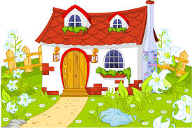
বাড়ির কাজ
জাতির পিতাকে নিয়ে তিনটি বাক্য লিখে আনবে।

Slide 28

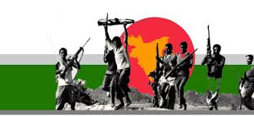
ধন্যবাদ

